Slide 1

Team ONE
To Do List
박주원 조금비 이은선 권이안 이지홍

Slide 2
1. 역할 및 책임
Team ONE
I N D E X
2. 프로젝트 계획
3. 산출물
4. ONE’s program
5. 느낀 점

Slide 3
ONE
역할 및 책임

Slide 4




조금비
Testing, 테스터
Team ONE 역할
권이안
Requirements, 기록자
박주원
총괄 PM
이지홍
Implenentation
이은선
Design, 디자인

Slide 5
TWO
프로젝트 계획

Slide 6
Team ONE 프로젝트 목적
TO DO(해야 할 일) 을 등록하고 관리하는 프로그램을 개발.
개발 능력보다는 다양한 도구의 사용과 협업에 초점을 둔다.

Slide 7
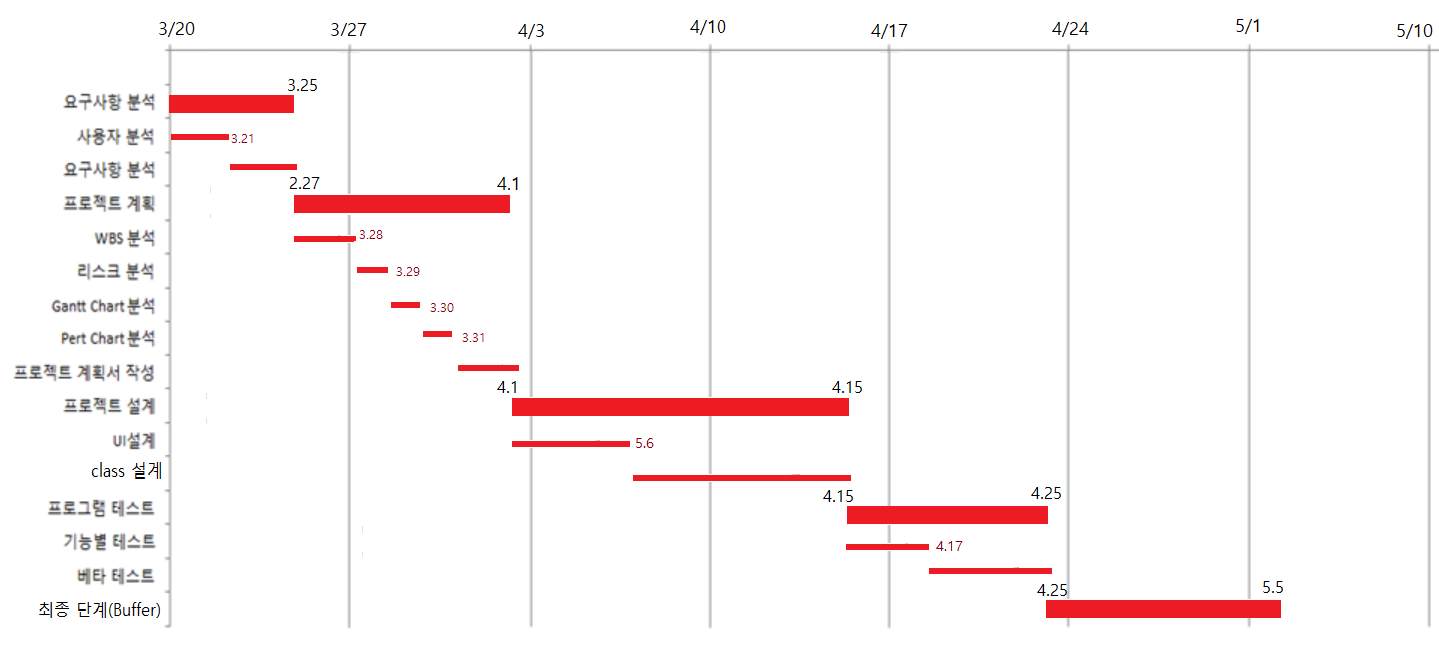
Team ONE 주요 일정(간트 차트)

Slide 8
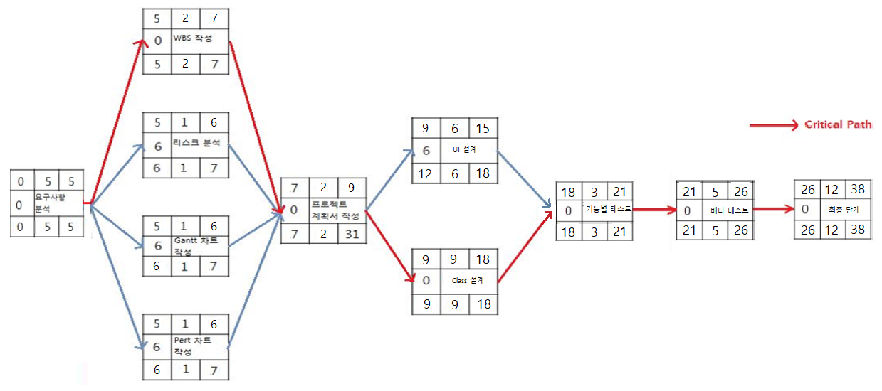
Team ONE 주요 일정(퍼트 차트)

Slide 9
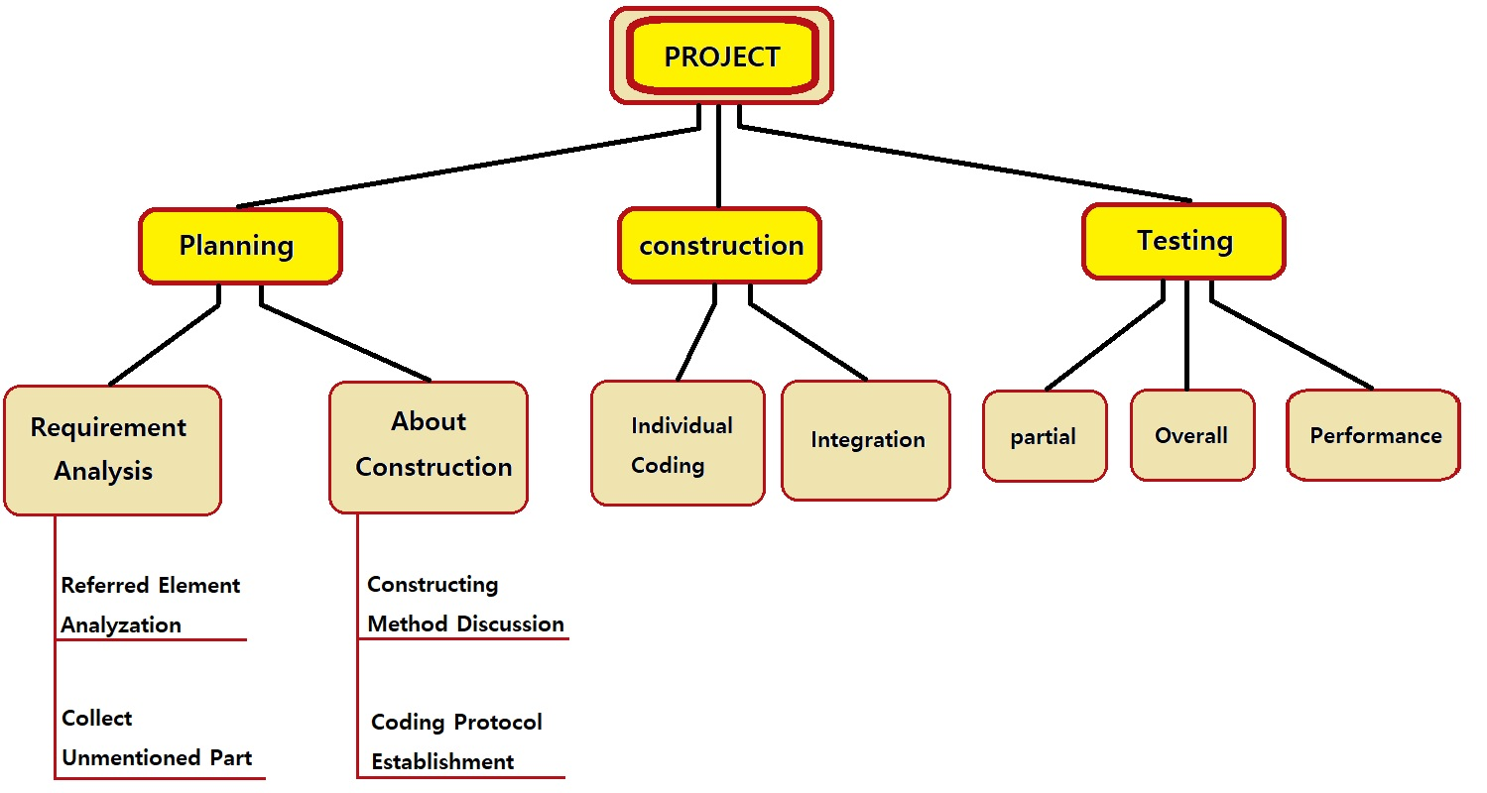
Team ONE WBS(Work Breakdown Structure)

Slide 10
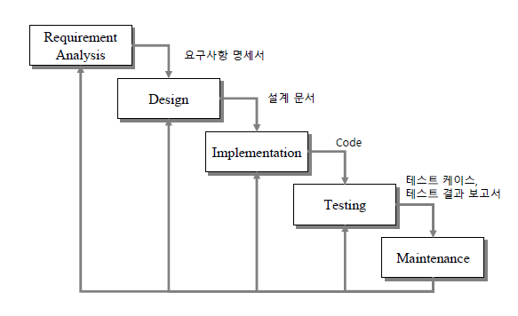
Team ONE Waterfall Model

Slide 11
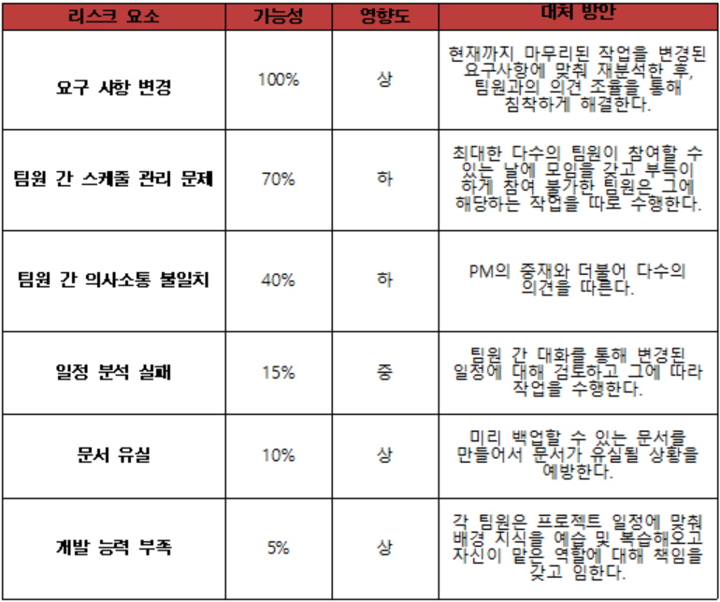
Team ONE 리스크 관리 계획
상 : 리스크가 발생했을 때, 해당 단계에서 해결이 불가하고 전 단계로 이동해야 하는 상황
중 : 리스크가 발생했을 때, 해당 단계에서 해결이 가능한 상황
하 : 리스크가 발생했을 때, 해당 단계에서 짧은 시일 내에 해결이 가능한 상황

Slide 12
THREE
산출물

Slide 13
Team ONE 각 단계별 산출물
프로젝트 계획
테스트 및 실행
분석/설계
프로젝트 계획서,
WBS
요구사항 명세서,
디자인 가이드,
Class 설계서
UI 설계서
테스트 케이스,
테스트 결과 보고서
완료
최종 결과 보고서
기능정의서,
디렉토리 구조 정의,
프로그램사양서,
업무흐름도,
코드정의서,
단위 테스트
UI 디자인,
시안
시안
개발

Slide 14
FOUR
ONE’s program

Slide 15
(1) 요구 사항 명세
명칭 : To do List 관리 프로그램
개요 : 자신이 수강하는 과목들에 대한 정보를 알려줌과 동시에 자신이 해야 할 일을 손쉽게
관리할 수 있도록 도와주는 프로그램이다.
기능
수강하는 과목에 대한 To do 항목들을 관리할 수 있다.
중요 To do 항목에 대해 별도로 중요도 표시를 할 수 있다.
완료 To do 항목에 대해 숨길 수 있으며 다시 화면에 출력할 수 있다.
우선 순위에 따라 To do 항목을 정렬할 수 있다.
+ 과목 리스트와 To do List를 세부적으로 정렬할 수 있다.
5. 원하는 과목에 검색할 수 있다.
6. 아이디와 비번을 찾을 수 있다.
새롭게 추가한
요구 사항

Slide 16
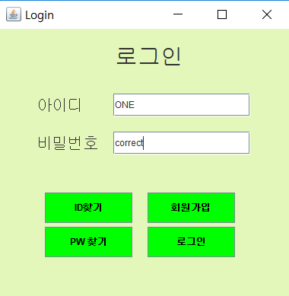
(2) UI 디자인
한 눈에 알아볼 수 있는 디자인 추구
전체적으로 연한 녹색 바탕과 녹색과 회색의 버튼을 사용

Slide 17
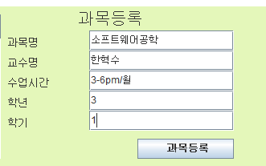
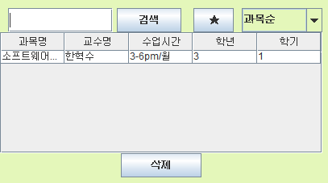
(2) UI 디자인
값을 입력할 수 있는 텍스트 박스와 드랍 다운 박스를 통한 디자인

Slide 18
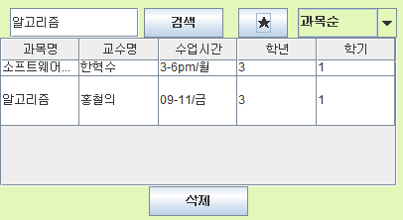
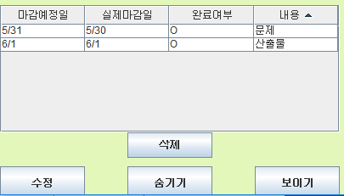
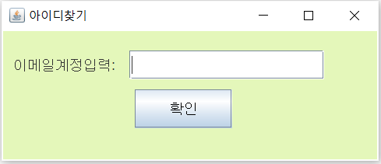
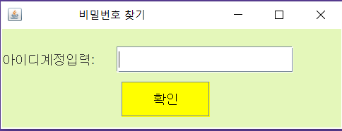
(2) UI 디자인
<추가 기능 요구 사항>
과목 검색 기능 디자인과 세부 정렬 기능 디자인
아이디 및 비밀번호 찾기 디자인

Slide 19



(3) 개발 도구
Tool
일감관리 도구
개발도구
문서 관리 도구
01
02
03

Slide 20
(4) 주요 함수 Hashmap이란?
데이터를 저장할 때 배열에다 쌓는 방식 => 데이터가 커질수록 느려짐
HashMap(Key-Value) => 특정키로 검색해서 데이터 양이 많아도 빠름
선언 new HashMap()
데이터 저장 map.put
데이터 가져오기 map.get

Slide 21

(5) 시연 영상

Slide 22
FIVE
느 낀 점

Slide 23
Team ONE 느낀점
조금비
Testing, 테스터
생소한 도구들을 가지고 산출물을 다루는 작업에 버거움을 느꼈지만 한 학기 동안 여러 번의 반복을 통해 경험을 쌓으니 이제야 비로소 적응이 되었습니다. 모든 작업이 개인적이지 않았기 때문에 쉬웠다고 할 수는 없겠지만 최대한의 노력을 통해서 결과물을 얻어냈다고 생각합니다.
박주원
총괄 PM
사용해야 될 도구들이 많아서 어려웠습니다. 그래도 얻어갈게 많았던 수업이었습니다.
권이안
Requirements, 기록자
코딩만큼 어려운 게 또 있을까 싶었는데, 그런 코딩을 체계적이고 집단적으로 만들어 주는 일이 코딩 자체보다 더 어려울 수 있다는 것을 느꼈습니다. 이쪽 업직종이 어떤 느낌이구나 하고 피부로 느낄 수 있었습니다.
이은선
Design, 디자인
지금까지 코딩은 혼자 하는 것이라고 생각했습니다. 같은 내용의 코딩을 해도 모든 사람의 구성 방법이 다르기 때문에 매우 어려운 것이라고 생각해왔기 때문입니다. 하지만 해야 하는 범위가 커지면서 팀원을 꾸리는게 필요해지고 저희도 이번 프로젝트를 팀으로 구성해서 진행하게 되었습니다 처음에는 걱정만 앞섰습니다. 제가 효율적으로 프로그램을 짜지 못해서 다른 팀원들에게 피해를 주고 서로 다른 코딩 방식으로 프로젝트 진행이 힘들 것이라고 생각했습니다 하지만 생각보다 팀프로젝트는 효율적이었습니다. 제가 못한 부분을 다른 팀원들이 채워주었고 서로 다른 코딩 방식은 하나의 기준안에서 자유롭게 표현되어 진행될 수 있었습니다. 이번 기회를 통하여 미래에 취업하고 코딩을 할 때도 전보다 겁먹지 않고 프로젝트에 임할 수 있을 것 같습니다.
이지홍
Implenentation
코딩에 대한 실력이 많이 부족해서 어떻게 구현해 나가야 할지 막막하기만 했는데, 팀원들과 함께 찾아가고 물어가면서 했더니 원하는 만큼은 아니었지만 어느정도 결과가 나온 것 같아서 만족합니다.

Slide 24
Thank you
Team ONE

